Slide 1
Физкультурный досуг для дошкольников средней группы с участием родителей «Зимние забавы со Снеговиком»
МБДОУ «ДС «Солнышко» с. Лорино»
Инструктор по физической культуре
Кееквут Л.В.

Slide 2
«Зимние забавы со Снеговиком»
24 января 2022г. возле здания МБДОУ «ДС «Солнышко» с. Лорино», было проведено спортивное мероприятие с участием родителей «Зимние забавы со Снеговиком».
Цель: развитие интереса к совместным играм детей и родителей.
Задачи:
через игровую деятельность развивать физические качества: силу, ловкость, быстроту, выносливость;
совершенствовать двигательные умения и навыки; повышать интерес к спорту и физической культуре, прививать любовь к зимним видам спорта;
доставить детям и родителям радость от участия в совместных играх и эстафетах.

Slide 3
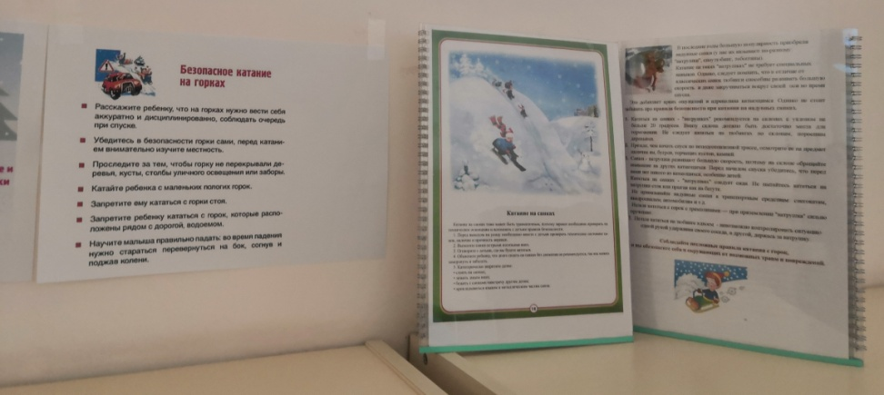
Техника безопасности
Перед началом состязаний воспитателем Давлеткуловой Т.И. для всех участников мероприятия был проведен инструктаж по технике безопасности при выполнении эстафет с использованием санок и буранов. Также в раздевалке подменным воспитателем Вахлаевой К.И. была выставлена консультация для родителей «Безопасное катание на горке», «Катание на буранах и санках», «Польза катания на санках и буранах»

Slide 4
Приветствие
Здравствуйте, я - Снеговик! К морозу, холоду привык. Снеговик я не простой – Я веселый, озорной!
Мы сегодня вместе с вами Праздник этот оживим. На буранах кататься будем Веселиться от души.

Slide 5
Эстафета «Чей буран быстрее?»
Чей буран всех быстрей? Хотим узнать мы поскорей!

Slide 6
Игра «Кто кого перетянет»
Встречаем наших силачей – Кто на свете всех сильней. Кто сегодня в состязанье Перетянет всех друзей.

Slide 7
Эстафета «Прокати на буране свою куклу»
Папа с мамой отдыхают, А детишки поиграют.

Slide 8
Эстафета «Не промахнись!»
Сейчас родители бегом Нас прокатят с ветерком. Сыночек, дочка, не зевайте. Мешочек точно в корзину кидайте.

Slide 9
Эстафета «На буранах с лыжными палками»
Кто на горке, на горе, На широком на дворе, Кто на буранах, кто на лыжах, Кто повыше, кто пониже. С горки – ух, На горку – ух, Бух! Захватывает дух!

Slide 10
Парад «Буранный поезд»
Мы кататься не устанем! Бураны в буранный поезд ставим.

Slide 11
Полюбите физкультуру, Мамы, папы, дети! Воздух, спорт и витамины Всем нужны на свете! Вместе бегайте, играйте, Времени даром не теряйте!

Slide 12
Творческих успехов! Спасибо за внимание!

